Slide 1
Компьютер
как система
Виды информации. Человек и компьютер

Slide 2
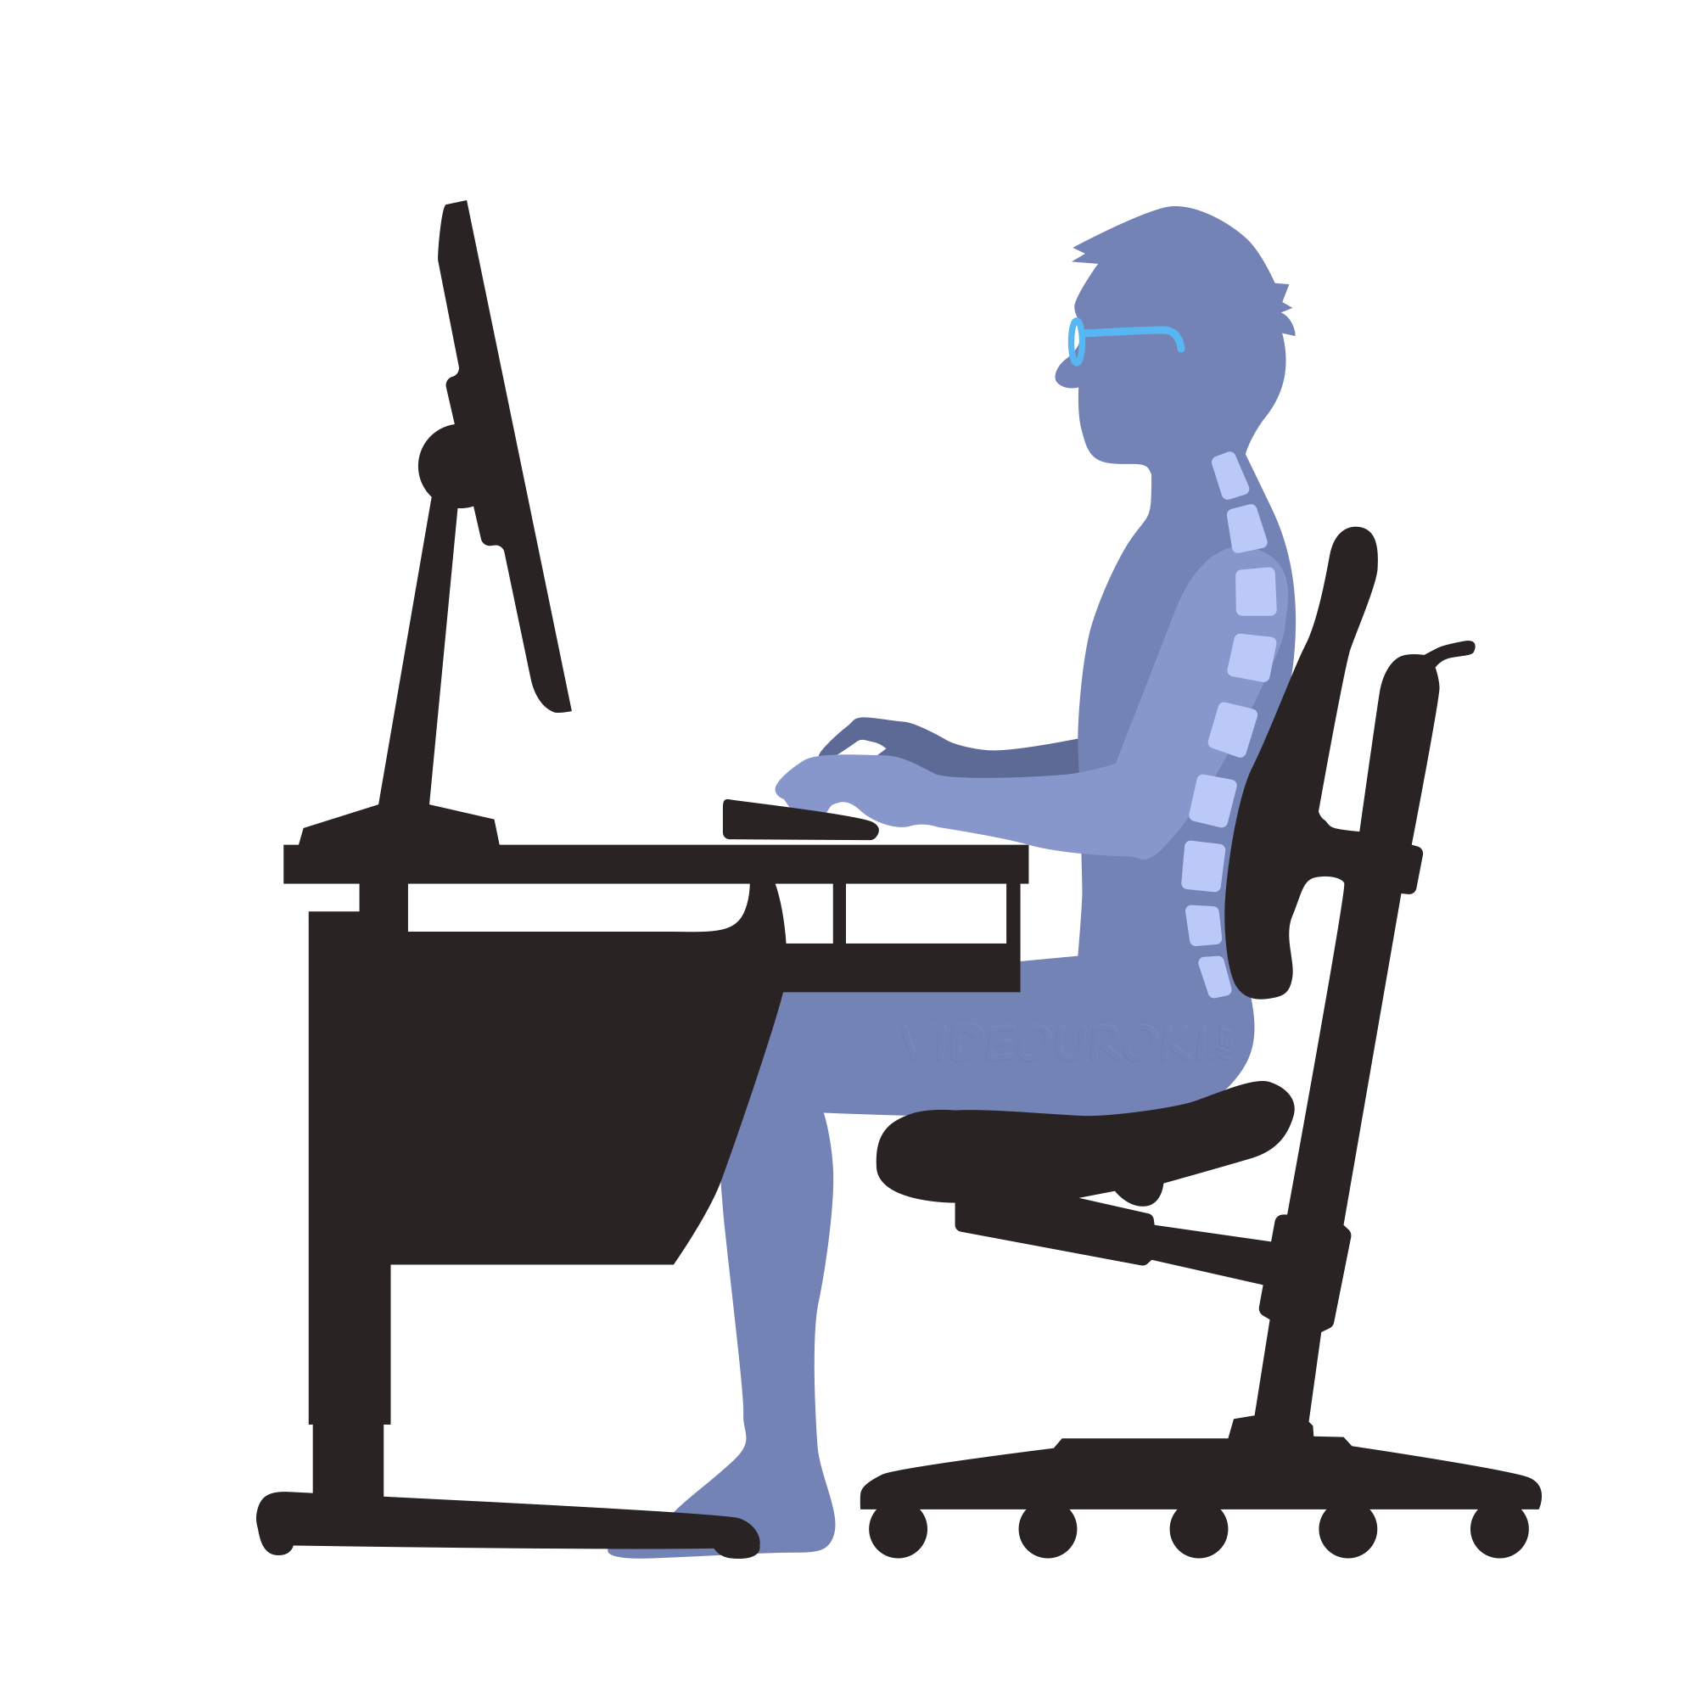
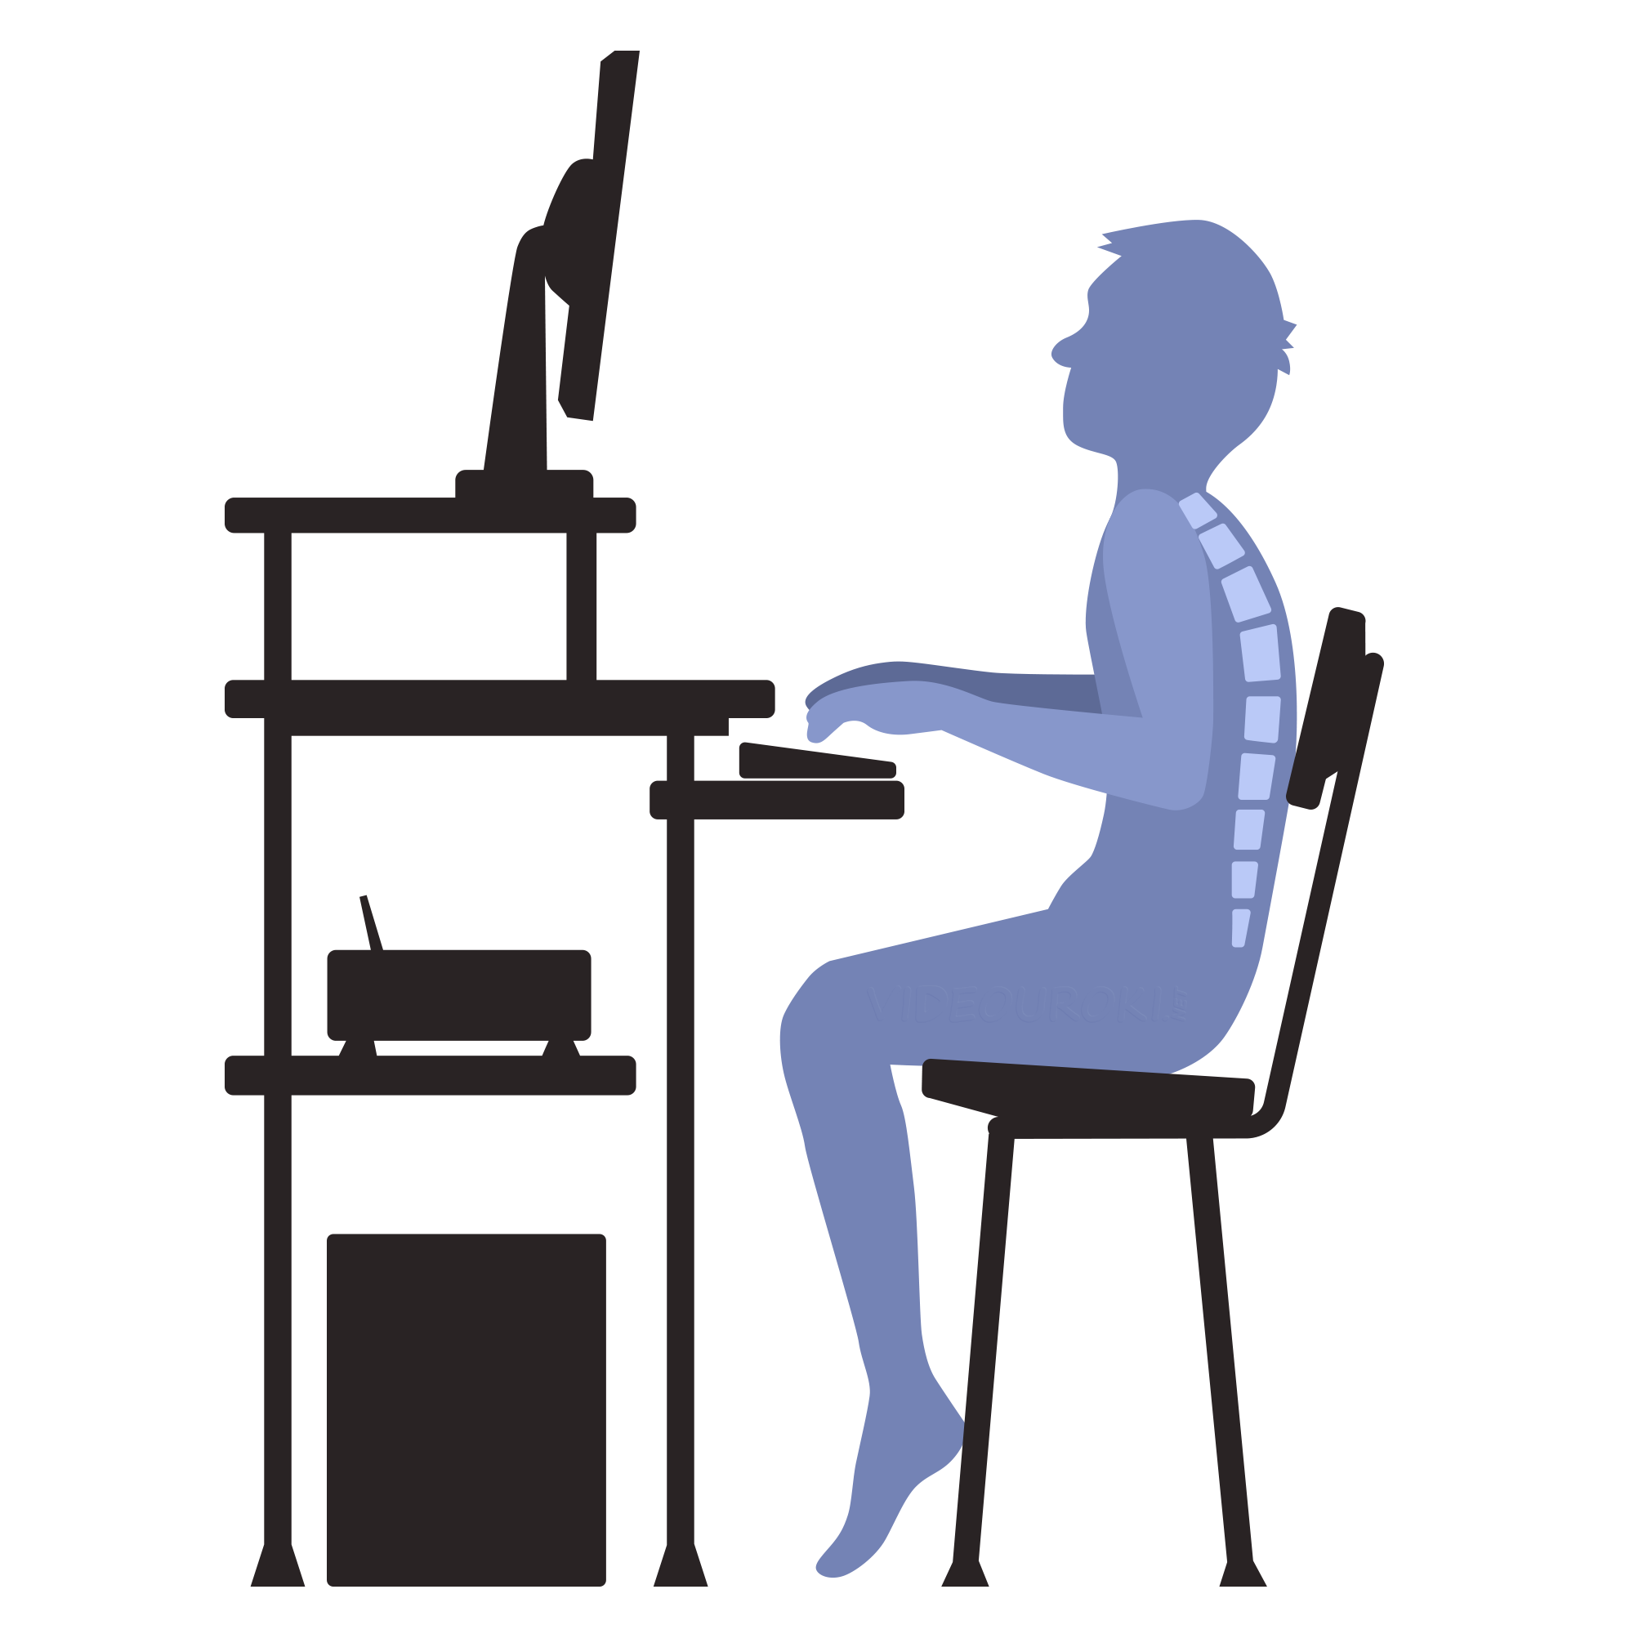
50−60 см

Slide 3
Что такое компьютер?
Из каких основных частей компьютер состоит?
Почему компьютер – это система?
Зачем компьютеру нужны компьютерные программы?
Какие бывают компьютерные программы?

Slide 4
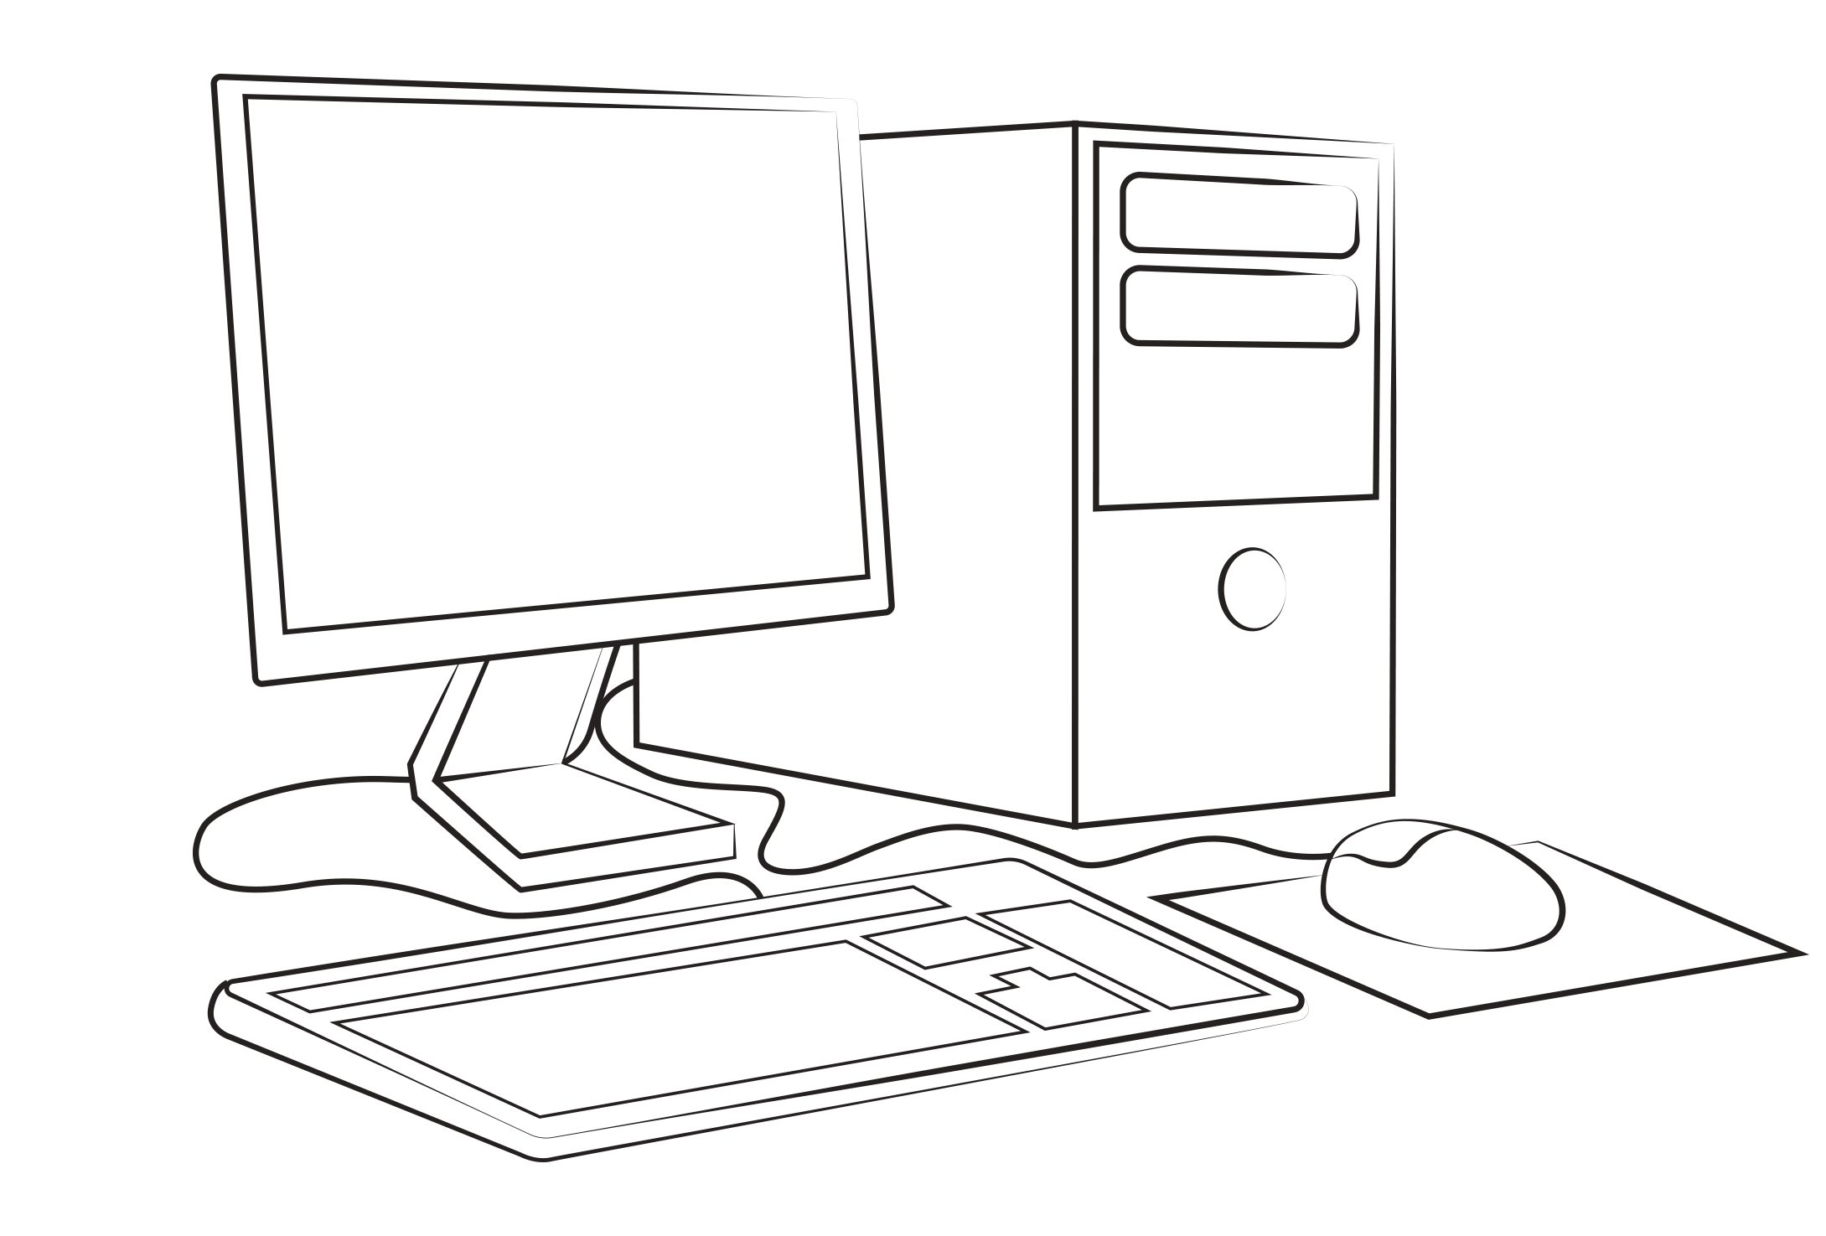
Компьютер предназначен для получения, обработки,
хранения и передачи данных.
После этого данные
можно хранить,
обрабатывать,
выводить на экран
или распечатывать
на бумаге.
хранить
обрабатывать
выводить
Данные нужно
ввести в память
компьютера.
распечатывать
ввести

Slide 5
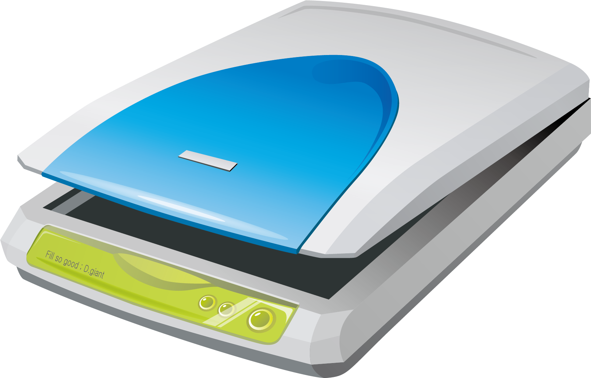
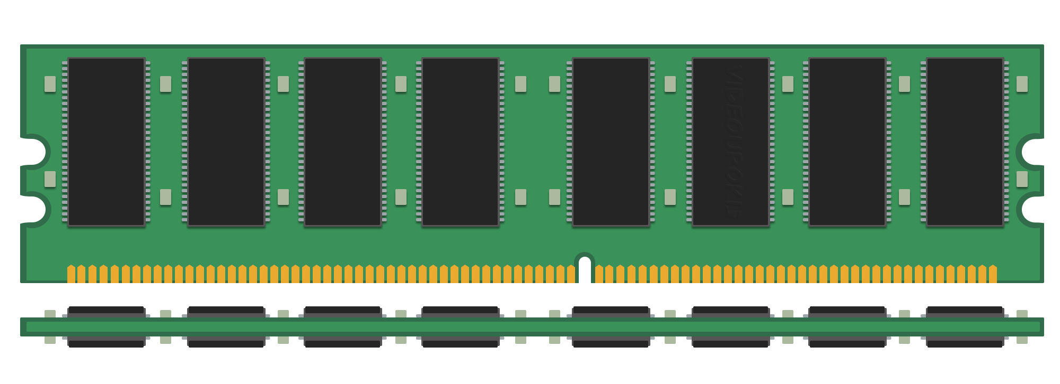
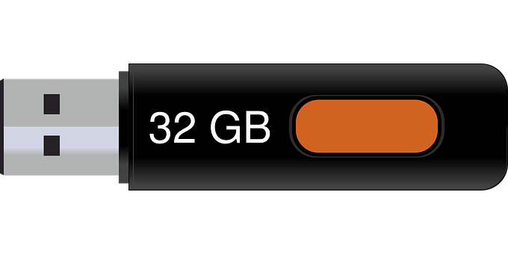
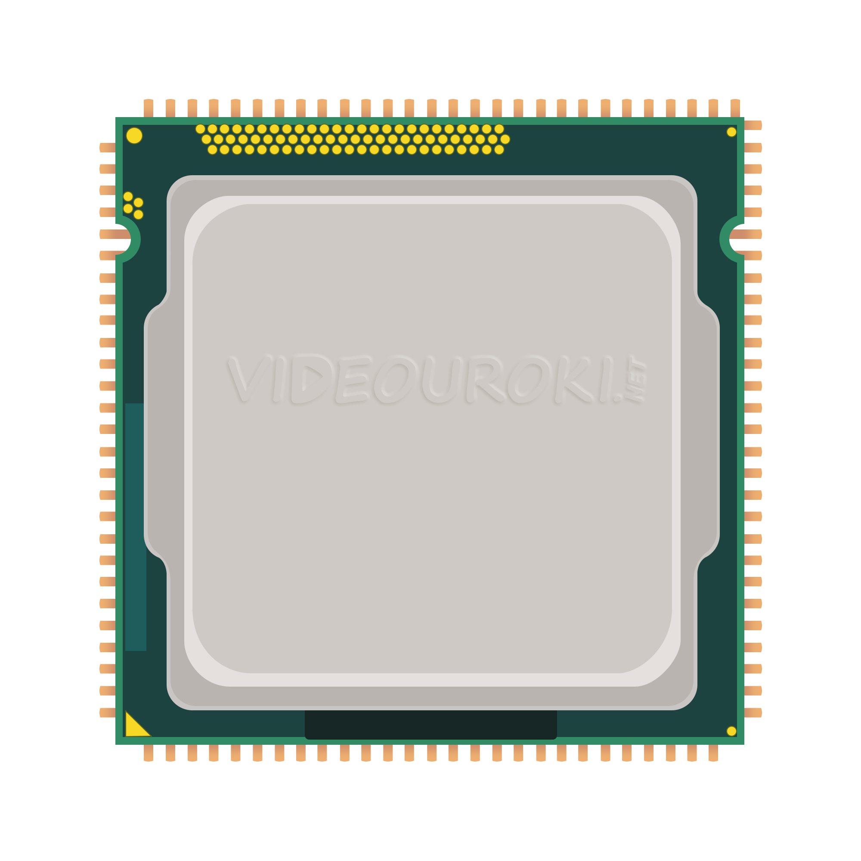
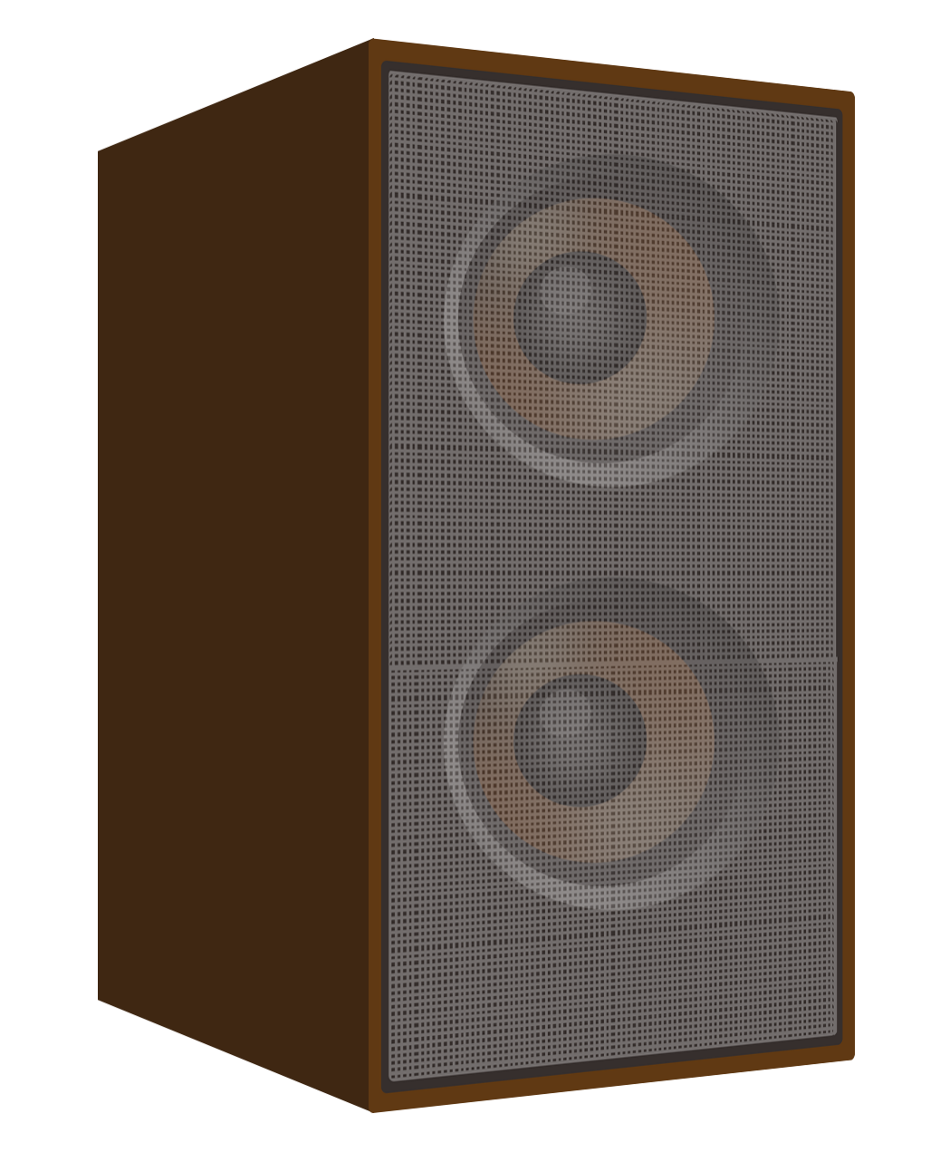
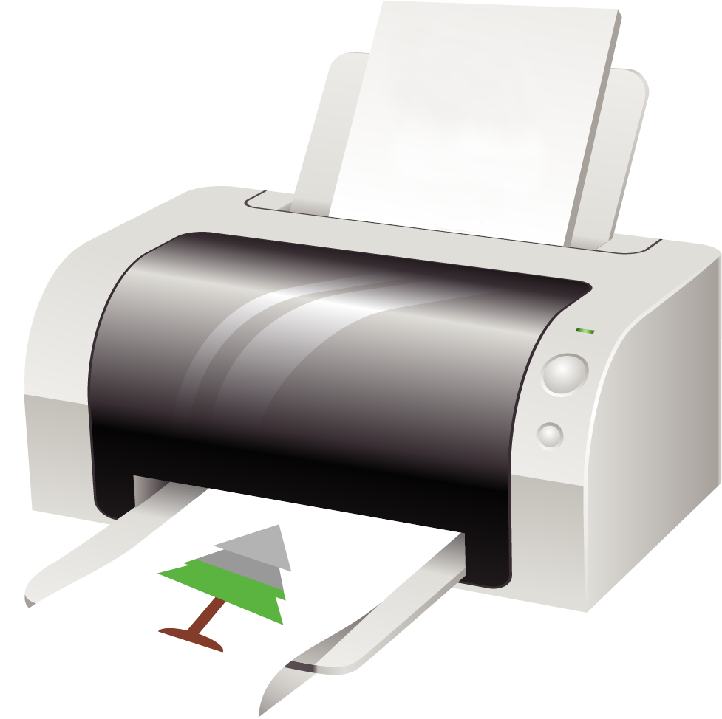
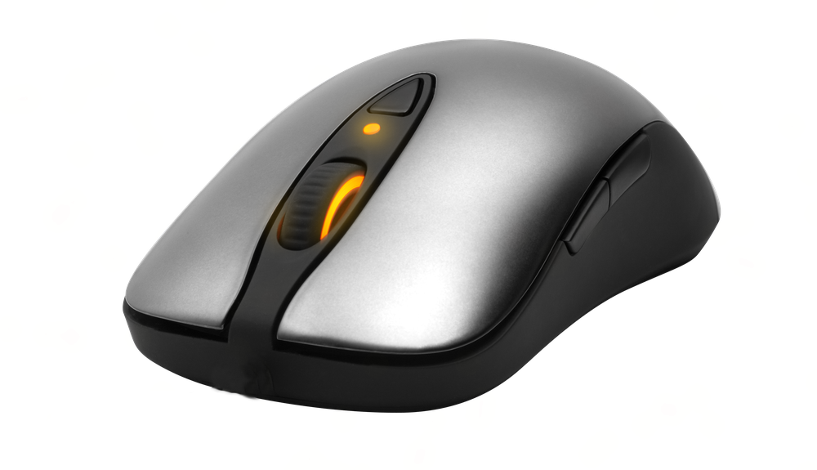
Устройства ввода
Устройства хранения данных
Устройство обработки данных
Устройства вывода
Позволяет управлять
экранными объектами.

Slide 6
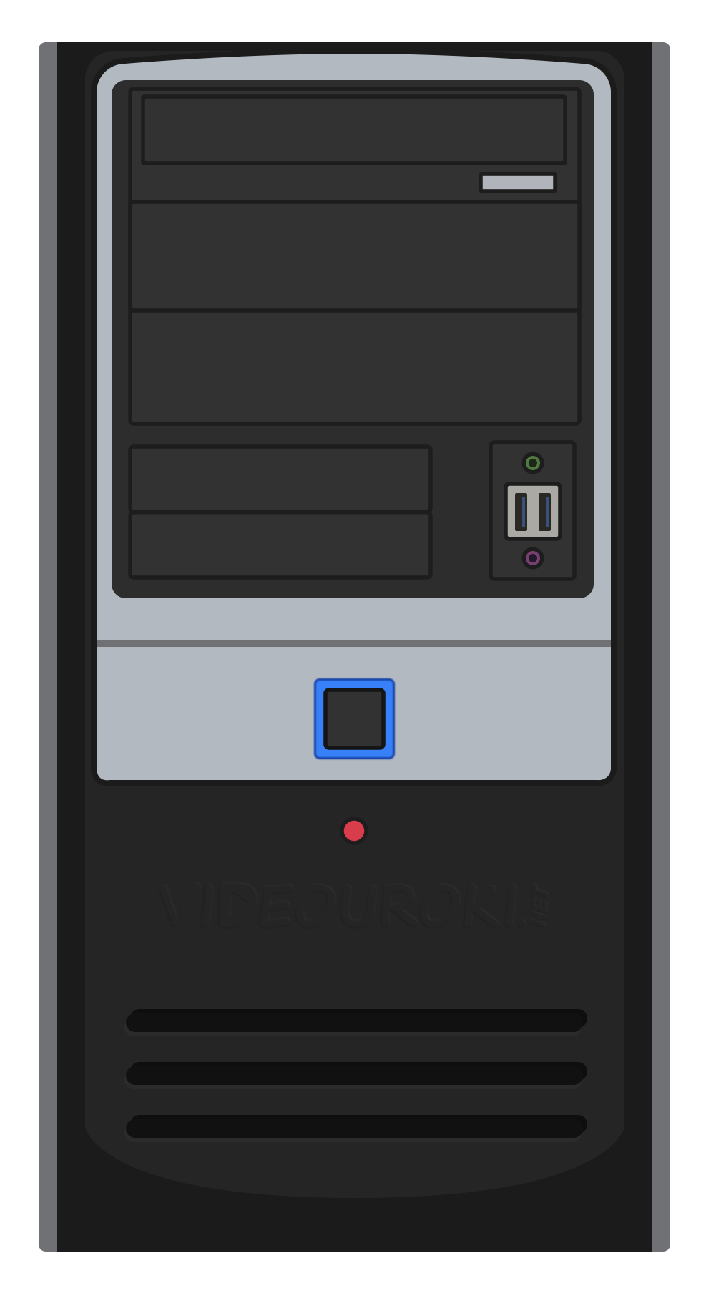
Внутренняя память
и процессор
находятся внутри
системного блока.
Разбирать системный
блок должен
специалист и только
при необходимости.

Slide 7
Дополнительные и вспомогательные устройства
компьютера
Принтер
Сканер
Колонки
Микрофон
Веб-камера

Slide 8
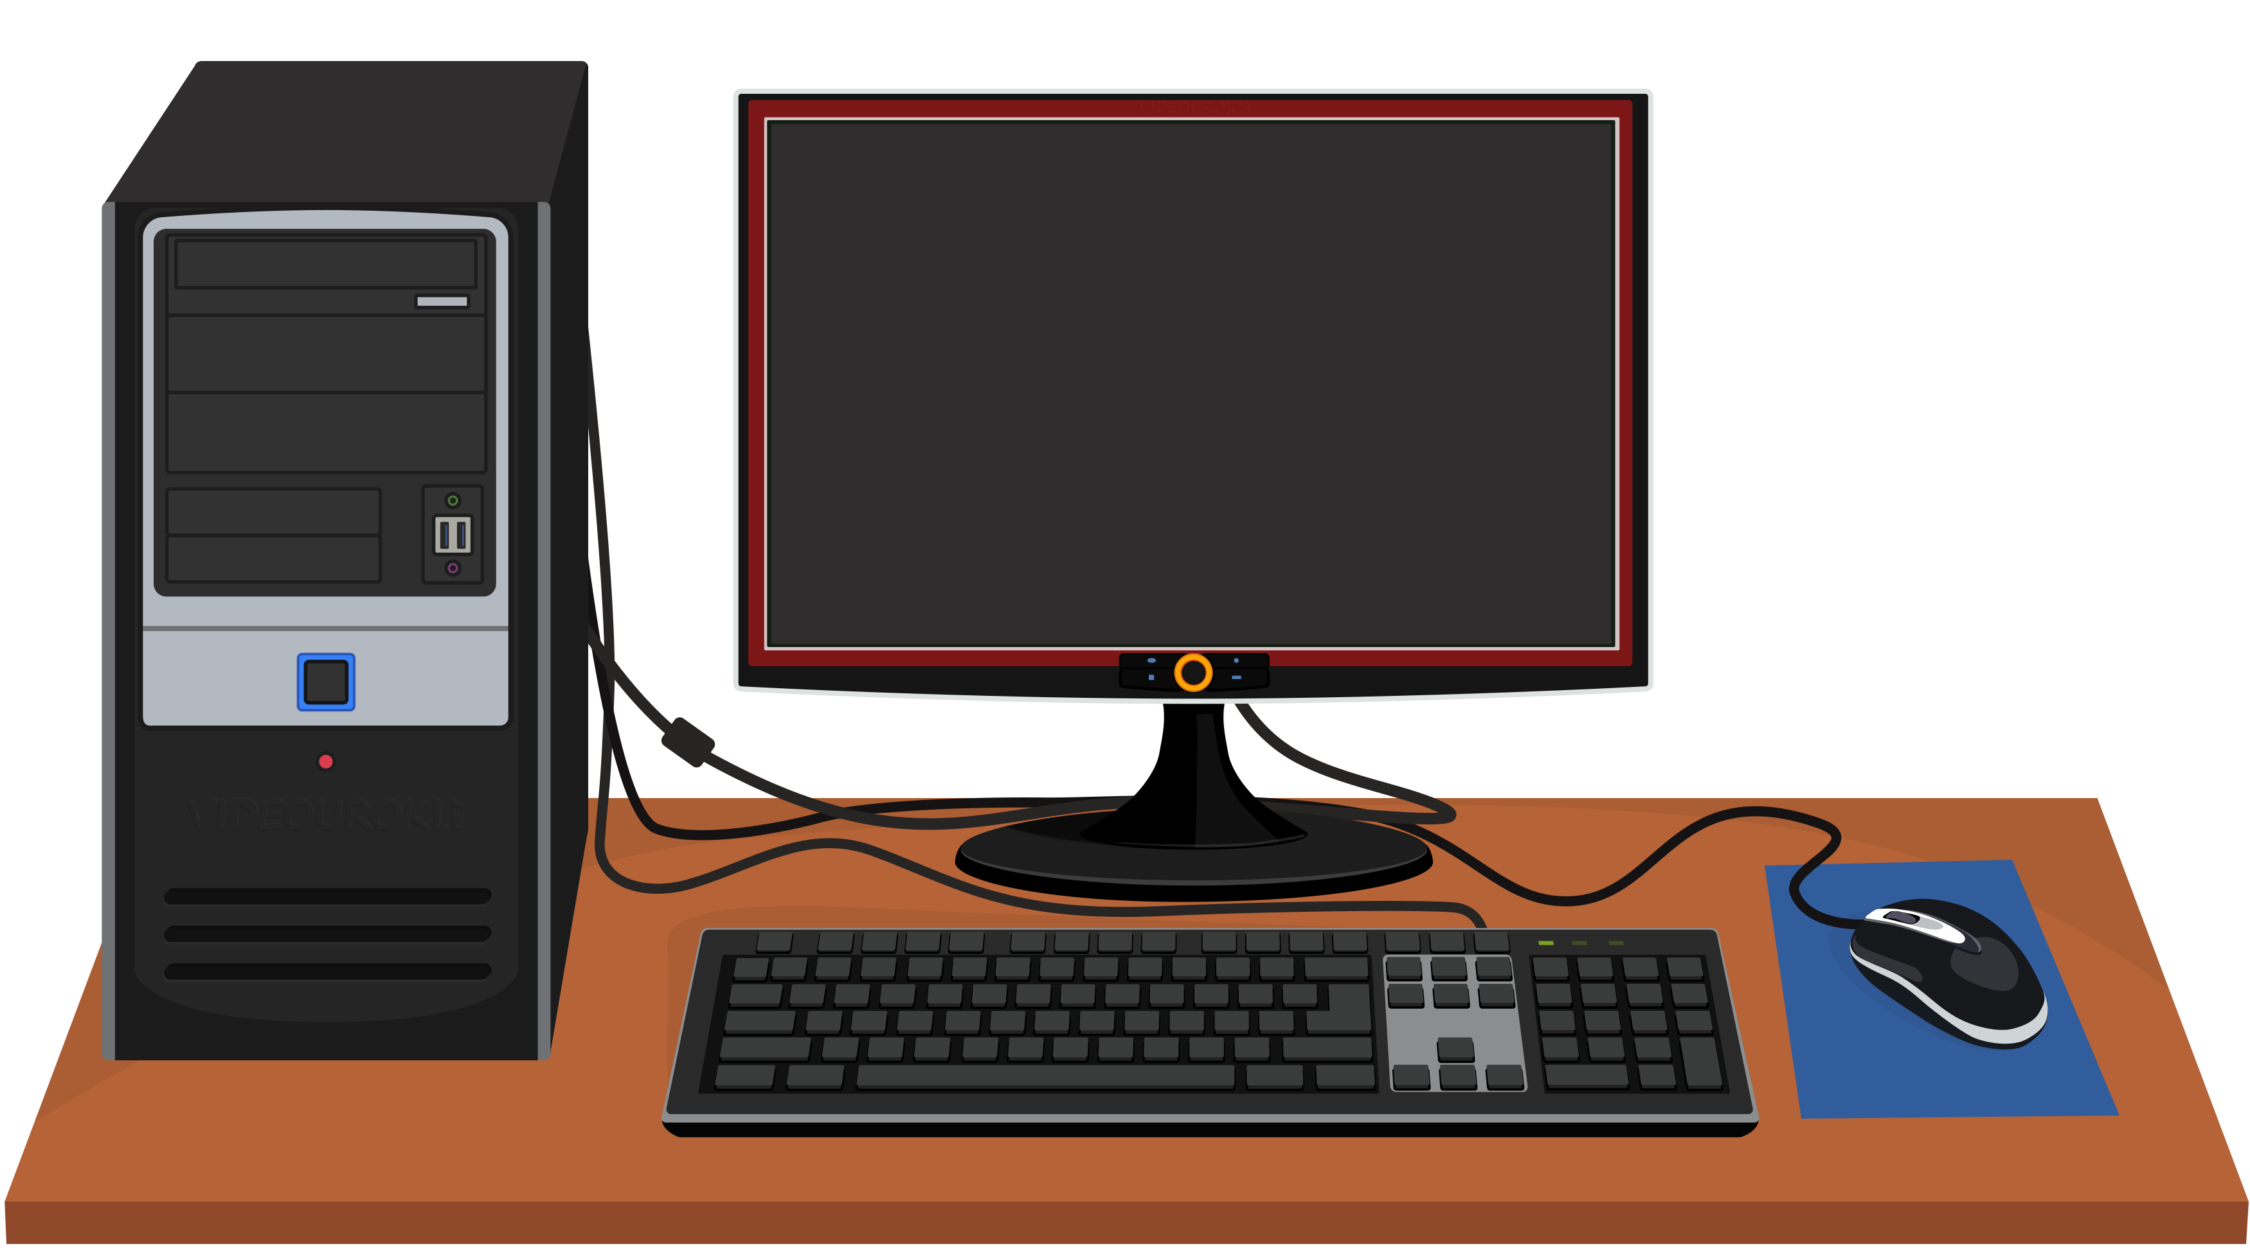
Компьютер – это система.
Система – это целое, которое состоит из частей, связанных
друг с другом.
Целое

Slide 9
Каждая деталь в любом
техническом устройстве
выполняет своё
назначение.

Slide 10
Упражнения и гимнастика для глаз

Slide 11
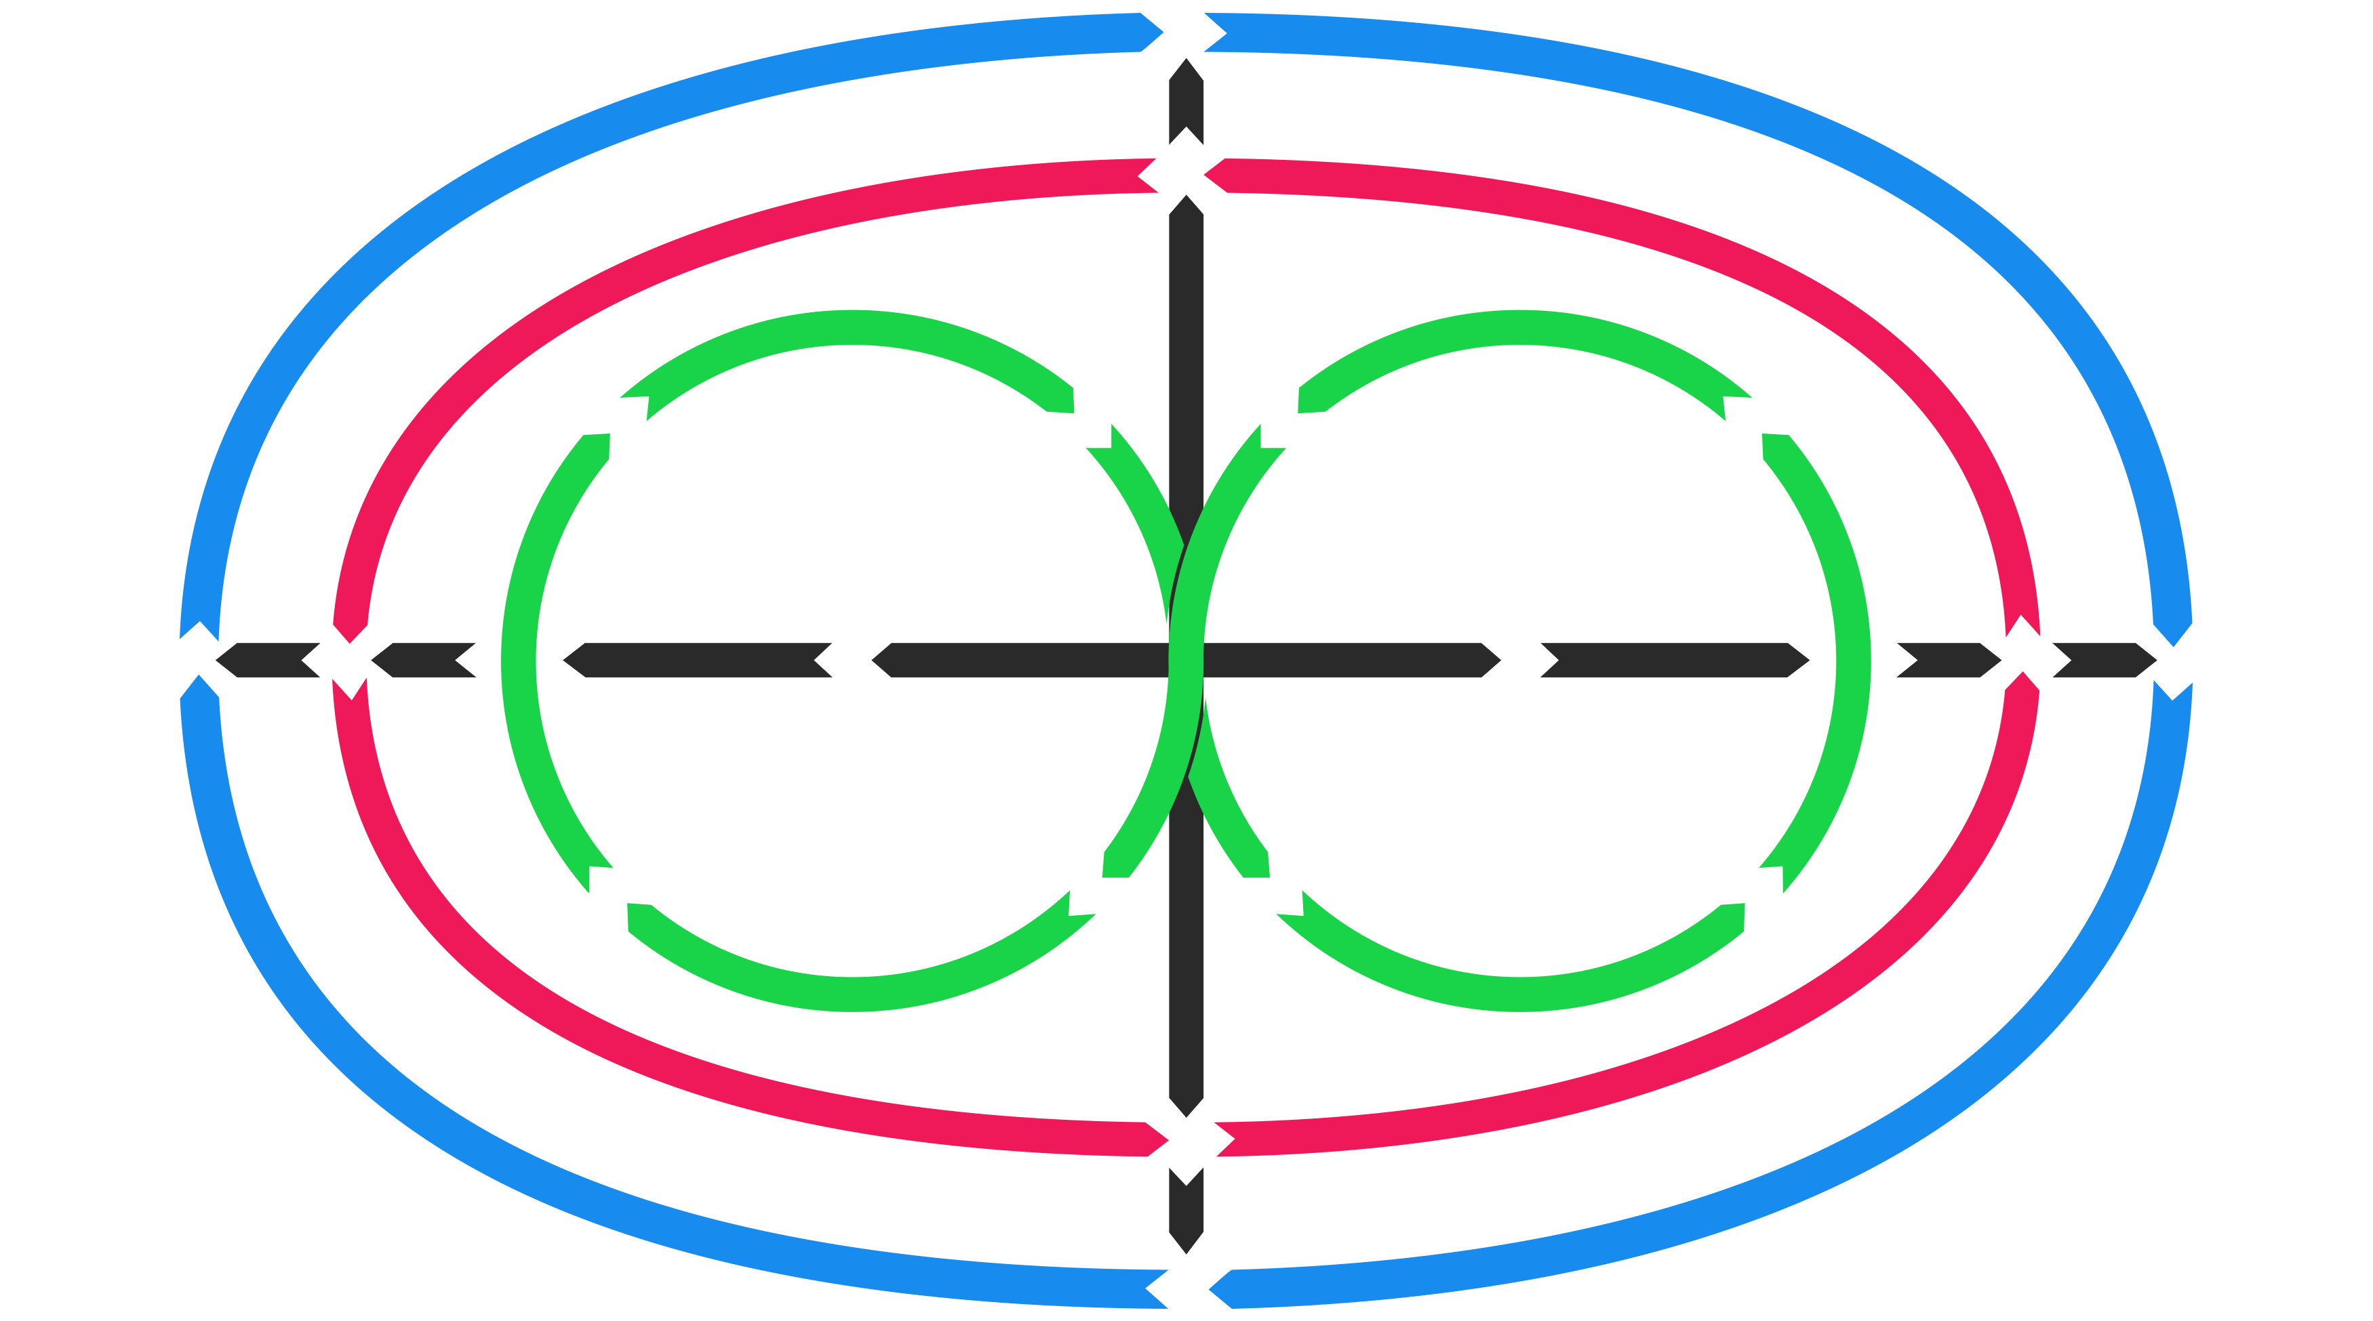
Упражнения и гимнастика для глаз
Тренажёр «Гимнастика для глаз»

Slide 12
Шасси самолёта обеспечивают его стоянку и передвижение по аэродрому.

Slide 13
Все процессы, связанные с обработкой данных в компьютере,
были бы невозможны без программ.

Slide 14
Программа представляет
собой набор команд,
которые написаны на
специальном языке –
языке программирования.
Программы называют
программным
обеспечением компьютера.
Что-то здесь
не так.

Slide 15
Программа – это совокупность команд-инструкций на языке
программирования, описывающих порядок действий
с данными.
В памяти компьютера находятся разные программы.
ДАННЫЕ
Текстовые
Графические
Числовые
Звуковые

Slide 16
Компьютерные программы
Системные
Инструментальные
Прикладные
Обеспечивают
работу компьютера и его
взаимодействие
с человеком
Программы
предназначены
для создания
новых программ
Служат для
решения задач
пользователя:
создания
рисунков, текстов,
таблиц и т. д.

Slide 17
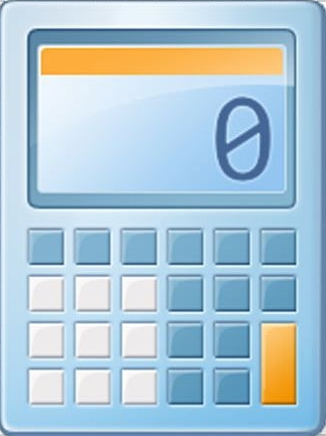
Для создания текстов
и дальнейшей работы
с ними предназначены
текстовые
редакторы.
С помощью графических
редакторов создаются
и обрабатываются
графические
объекты.
Музыкальные произведения
можно создавать
и обрабатывать с помощью
музыкальных
редакторов.
Числовые данные обрабатывают
электронные таблицы
и программный
калькулятор.

